Slide 1
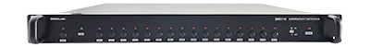
EMERGENCY SWITCHER
EMS116
R형, P형 화재신호 수신
채널확장 편리하여 별도의 배선작업 불필요
입력채널 수 : 16 CH
통신방식 : RS-232, 9,600bps
외형규격 (W x H x D)mm : 482 x 44 x 350
무게 : 3.4kg
데이터수신방식 (감지회선) : P형 (16회선) /R형 (50회선)
정격전압 : DC 24V / 100mA

